Slide 1

Bênçãos em gotas
Letícia Thompson
www.sergrasan.com
terça-feira, 5 de novembro de 2013

Slide 2
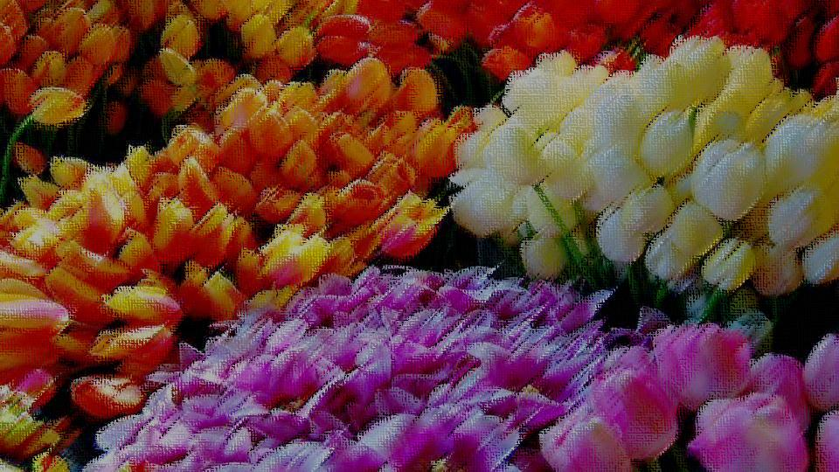
Eu gostaria de saber onde está a origem da nossa insatisfação. Buscamos grandes coisas, esperamos grandes coisas, aquelas que possam fazer com que nosso dia fuja do extraordinário.

Slide 3
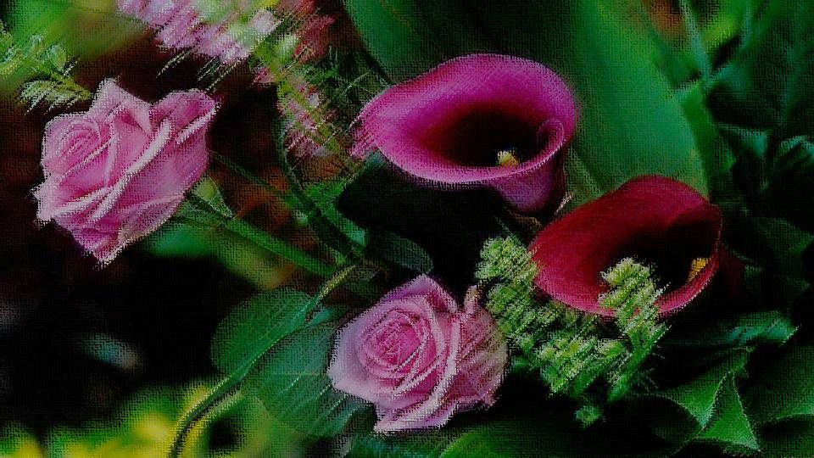
Viver nunca nos parece suficiente, esperamos sempre mais e quanto mais temos, mais desejamos. Olhamos as pessoas à nossa volta, cremos que são felizes, achamos que a vida parece bem mais simples pra elas, que o melhor sempre vem para os outros.

Slide 4

Não nos basta ter uma terra prometida, queremos que seja a mais vistosa de todas. Mas nenhum castelo será bonito o suficiente para nos satisfazer, se não aprendermos a nos bastar com pouco que recebemos da vida.

Slide 5
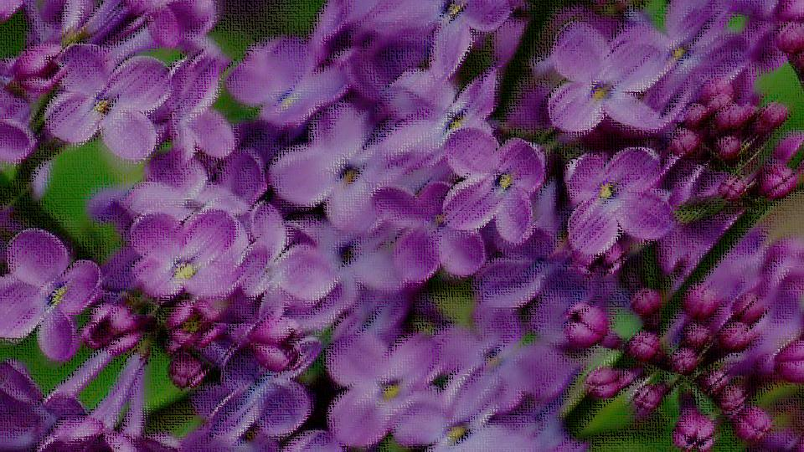
Ansiamos por grandes chuvas e nos esquecemos de nos contentar com o sereno da madrugada, suave e refrescante.

Slide 6
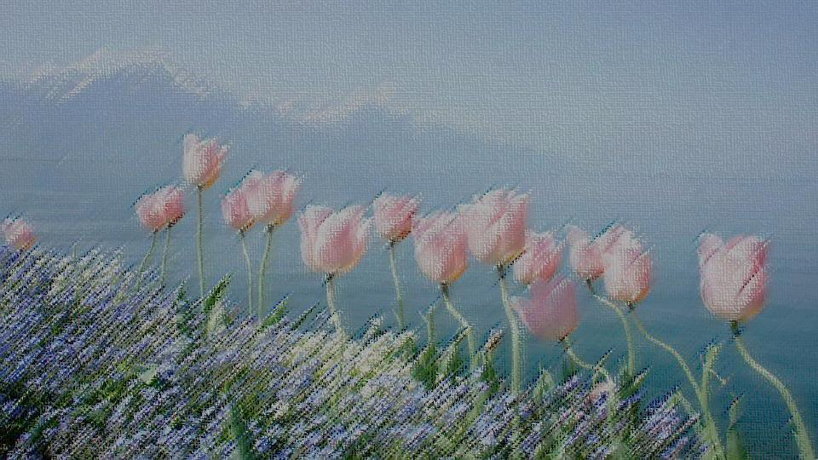
Há bênçãos que tardam a vir e não compreendemos o porquê. Enquanto isso, ao invés de aproveitar as gotículas que recebemos a cada dia, nos perdemos em murmurações.

Slide 7
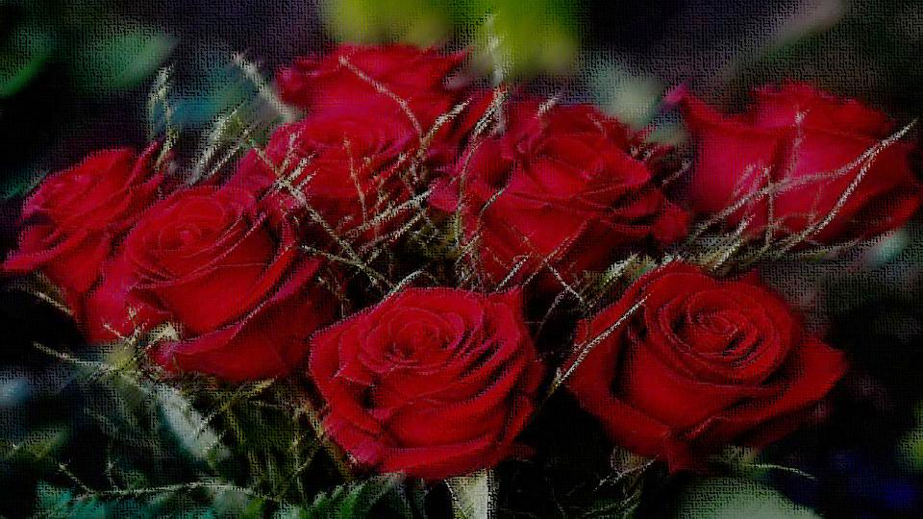
É muito mais fácil reclamar do que não temos do que reconhecer que o que possuímos são tesouros em pequenas e diversas pedras que se incrustam no nosso dia-a-dia: a saúde, os filhos, os amigos, um abrigo, o fato de termos o que comer, vestir e ainda, como coroa, esse imenso quadro da natureza que o Senhor pintou e deu vida para nosso deleite.

Slide 8

Viver do contentamento de ser o que somos, de ter o que temos é agradar ao coração de Jesus, que nada possuía quando veio, mas nem por isso era menos rei.

Slide 9
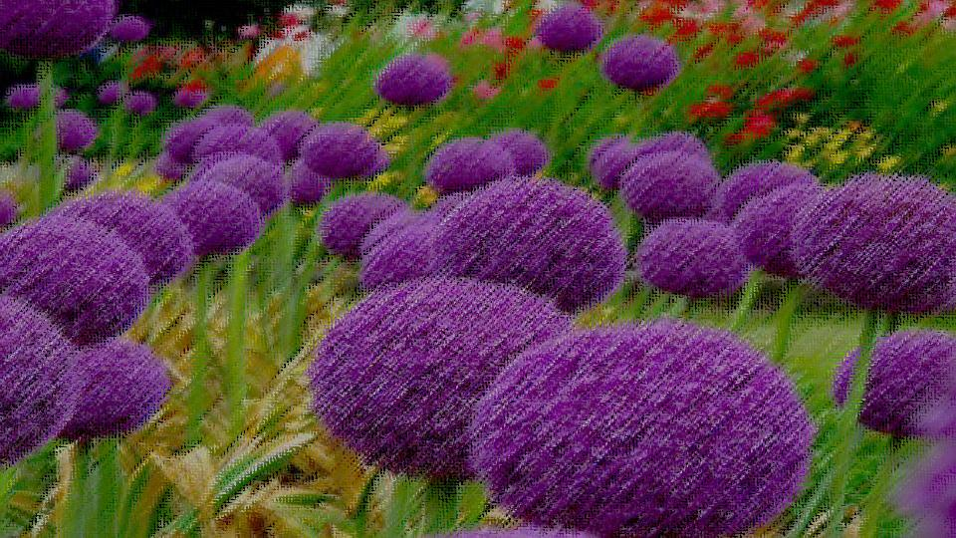
Somos o que somos e o Senhor nos dá o bastante para nossa felicidade. Ansiar por mais é fechar as portas aos pedacinhos de bem-viver com os quais o Ele nos presenteia.

Slide 10
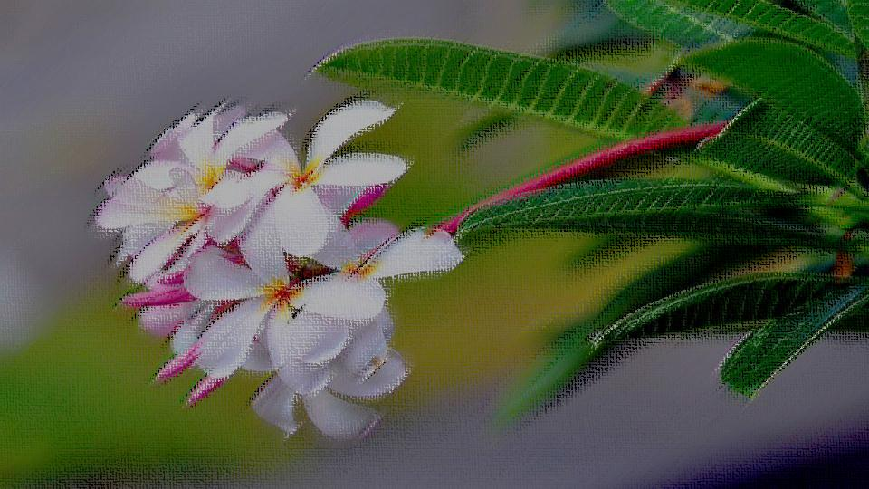
C R É D I T O S
Autoria do Texto:- Letícia Thompson.
Imagens:- Internet.
Música:- Girassois da Russia – Henry Mancini.
Formatação:- Agenor Lopes de Moraes.
Divulgação:-
WWW.SERGRASAN.COM/NORMASILVEIRAMORAESSLIDES.
05 de Novembro de 2013

